Slide 1
第一波：接口不稳定
【内容】
时而慢、时而挂、时而出错
接口是别人家的，它稳不稳，我控制不了
接口不稳定，不是设计失误，是客观现实
Notes:
P01 | 内容 | 源段:- | 时长:-

Slide 2
备胎思维：三件事
【内容】
第一，多接几家——不把鸡蛋放一个篮子里
第二，后台加个开关——哪个模型上线、谁干活，我说了算
第三，挂一家，站不断——A家挂了切B家，用户毫无感觉
这里演示网站 分成俩端
Notes:
P02 | 内容 | 源段:- | 时长:-

Slide 3
记住
“技术出问题不可怕，可怕的是没有备胎”
Notes:
P03 | 金句 | 源段:- | 时长:-

Slide 4
改善页面：不够高大上
【内容】
"东西好用，但不够高大上——客户看了觉得不专业。"
"好用"是真话，"但"后面是升级方向
Notes:
P04 | 内容 | 源段:- | 时长:-

Slide 5
心态：平静
对接很多文档，不停改用户需求很烦
Notes:
P04 | 内容 | 源段:- | 时长:-

Slide 6
接反馈三不要
【内容】
第一，不辩解——客户说不够，就是不够
第二，不慌——反馈是信号，不是判决
第三，不单干——先问清楚：哪里不够？
问清楚，比改得快重要
Notes:
P05 | 内容 | 源段:- | 时长:-

Slide 7
升级三板斧
【内容】
第一，找对标——谁是这个领域"高大上"的标杆？（即梦）
第二，抽骨架——拆它的界面：分几块、每块放什么、配色怎么配
第三，换皮——把骨架拿过来，换成我的内容、我的功能
Notes:
P06 | 内容 | 源段:- | 时长:-

Slide 8
记住
“换皮，不换骨”
先让AI学最佳实践，再让它干活
Notes:
P07 | 金句 | 源段:- | 时长:-

Slide 9
连续出图
【内容】
单张出图不够用——要出一张，接着出一张，还能是一套
同一只猫：正面、侧面、背面、不同场景——一套
Notes:
P08 | 内容 | 源段:- | 时长:-

Slide 10
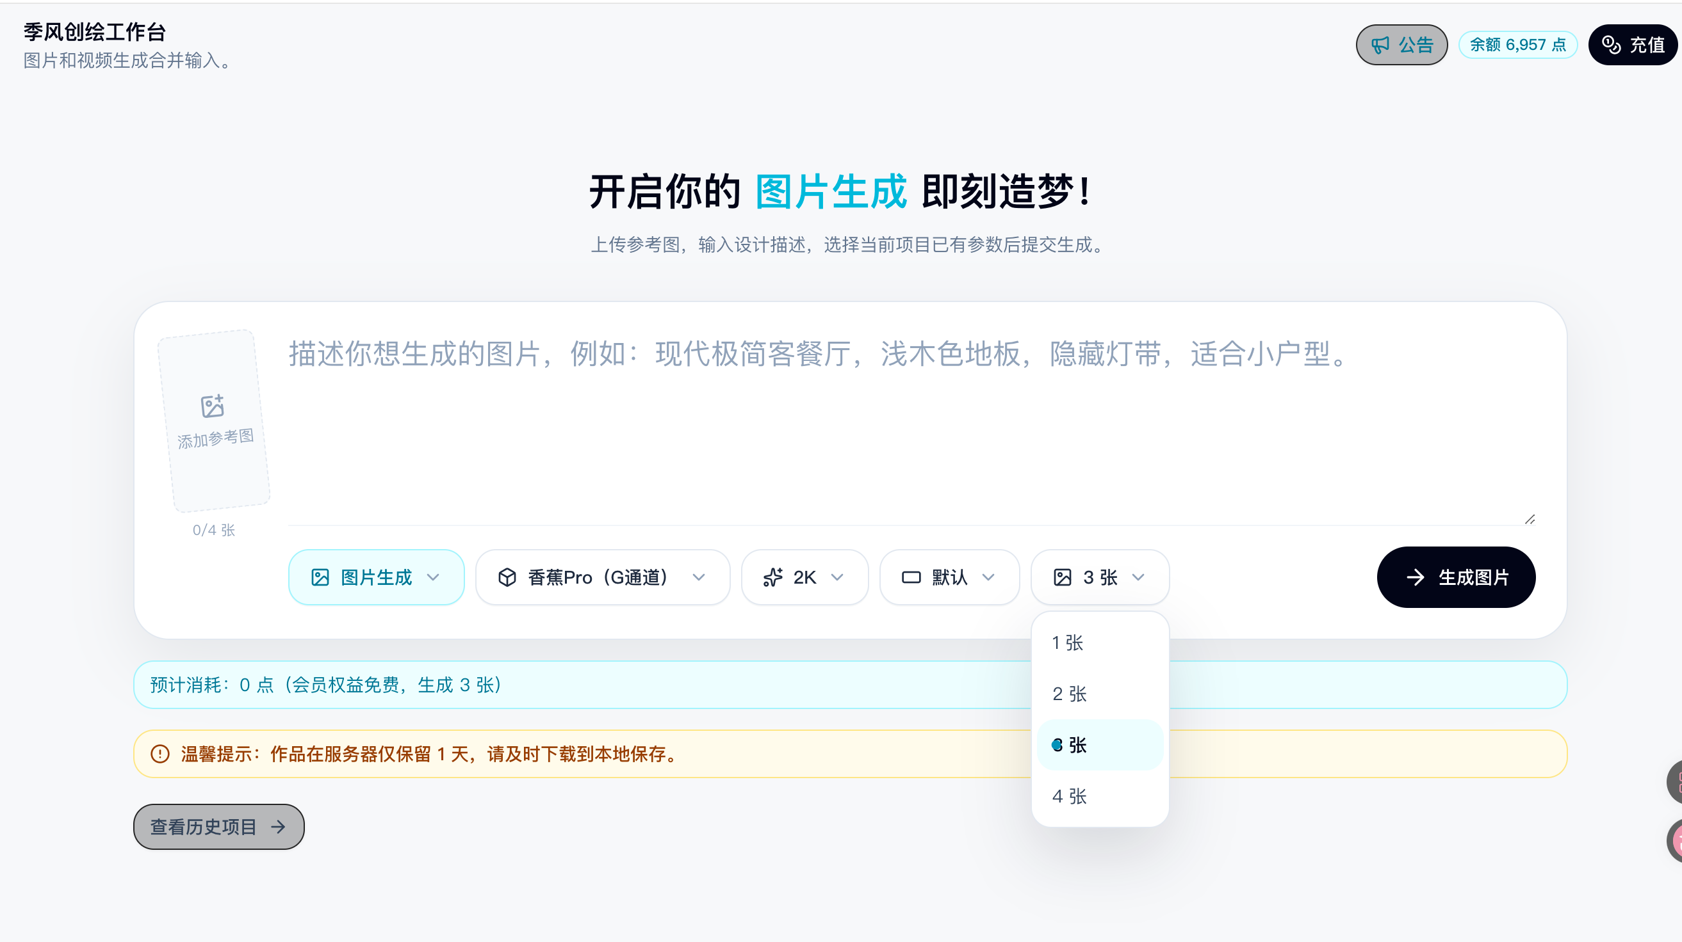
连续出图
Notes:
P08 | 内容 | 源段:- | 时长:-

Slide 11
工作台思维
【内容】
从"出一张"，到"出一套"
连续性靠什么？——让AI记得上一张
风格不丢、角色不跑偏、上一张当参考
出图工具赚单张的钱，画布工作台赚"一套"的钱
Notes:
P09 | 内容 | 源段:- | 时长:-

Slide 12
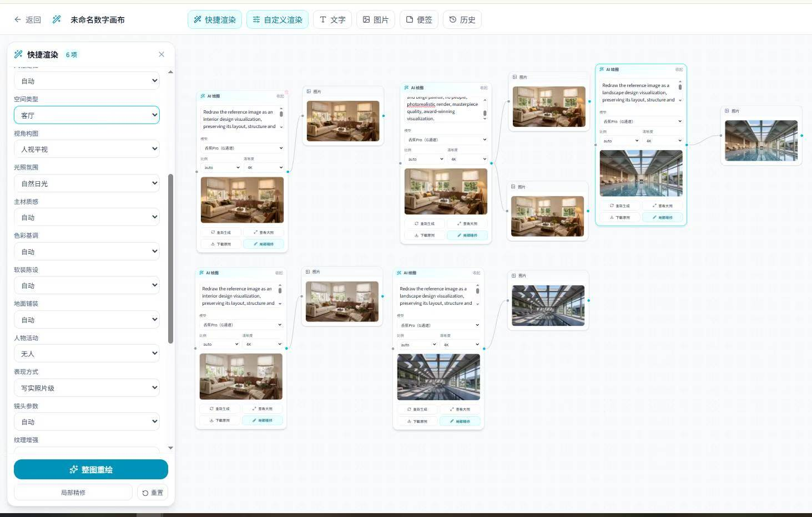
工作台思维
Notes:
P09 | 内容 | 源段:- | 时长:-

Slide 13
测试排障：让AI排
【内容】
先让它写"会失败的测试"——代码有客观裁判
让它自己把整条路跑一遍——遇到Bug先记录现象
最后一条主路径，我自己亲手走——机器测不到的人来兜底
搞不定的，把现象喂给它——它定位→修→再测→清零
你不需要会修，你需要会描述
Notes:
P10 | 内容 | 源段:- | 时长:-

Slide 14
记住
“报错不可怕，可怕的是你不把
报错喂给AI”
Notes:
P11 | 金句 | 源段:- | 时长:-

Slide 15
Supabase：数据库不是黑盒
【内容】
一个开源的云数据库，还自带接口
免费：500兆数据库、无限次接口请求、每天自动备份
不用搭服务器：注册→点新建项目，一两分钟建好
不用写代码建表：表格编辑器，鼠标点一点
一个人做产品，不用搭服务器、不用写后端
Notes:
P12 | 内容 | 源段:- | 时长:-

Slide 16
部署四件
【内容】
前端网页——用户看到、点的那一面
Supabase——数据住的地方
Worker——跑代码的"小工"，全世界最近的地方干活
图片CDN——全球几百个城市节点，图片秒开
Notes:
P13 | 内容 | 源段:- | 时长:-

Slide 17
算账
【内容】
一张图：原来7毛 → 优化后3毛
1000张省400块——一天400，一个月一万二
不是靠感觉经营，是靠数据经营
Notes:
P14 | 内容 | 源段:- | 时长:-

Slide 18
记住
“300+付费用户”
300+年会员——不是运气，是流程
Notes:
P15 | 金句 | 源段:- | 时长:-

Slide 19
六步串一遍
【内容】
一句话 → 五行 → 丑初版 → 三波反馈 → 测试 → 部署 → 400+
每一步都是这两天你们学的——没有一步是魔法
Notes:
P16 | 内容 | 源段:- | 时长:-

